Slide 1
Capstone Design Team F
진행 상황
2016310237 김동우
2016314577 김동한
2016311033 김영현
2017312329 최형규

Slide 2
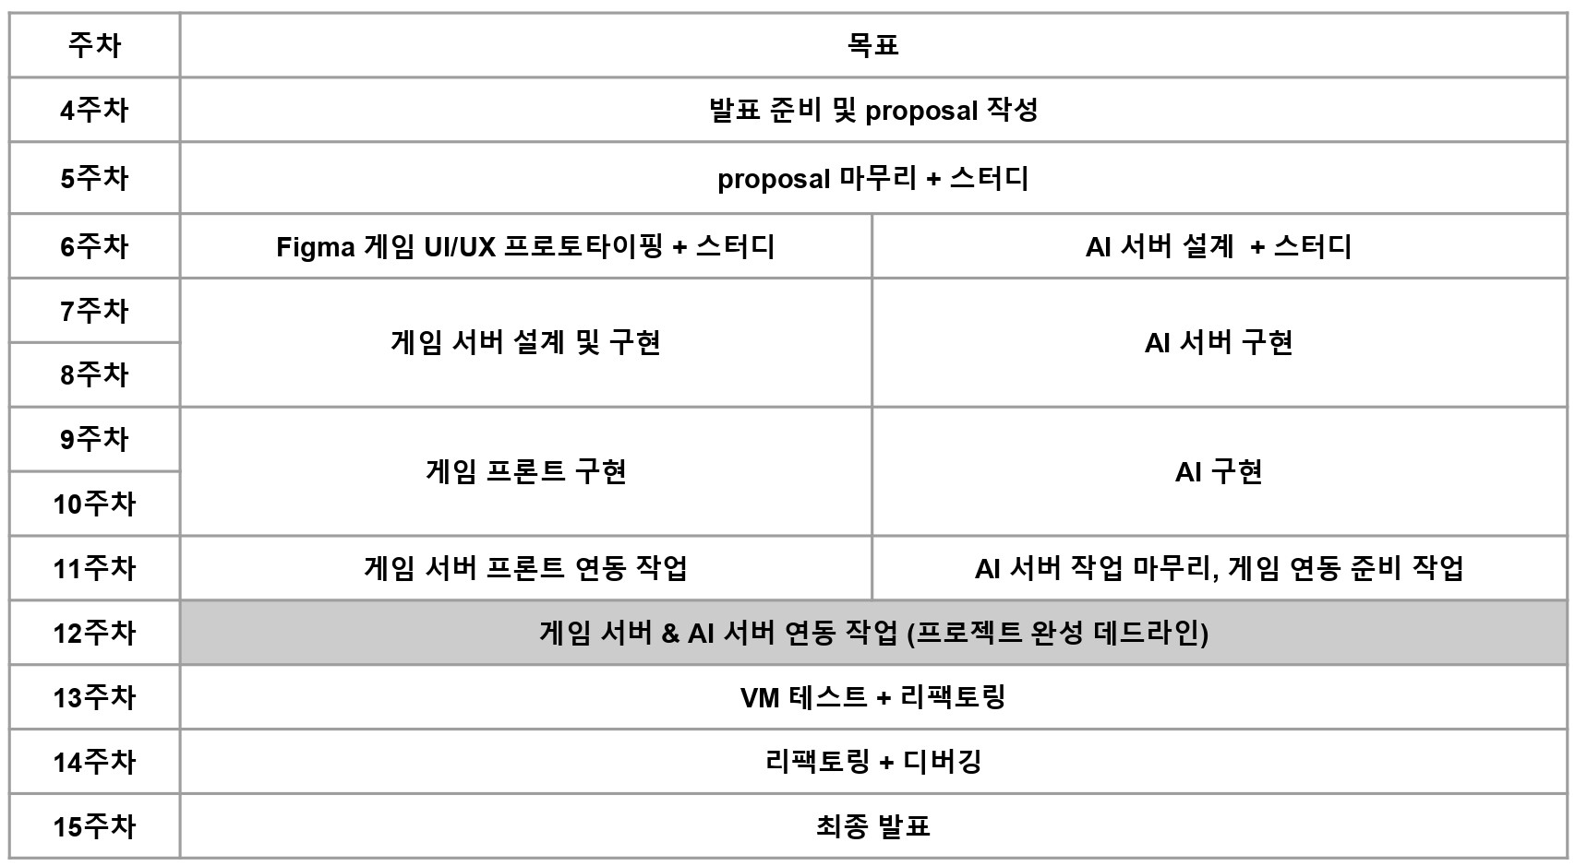
Weekly Plan

Slide 3
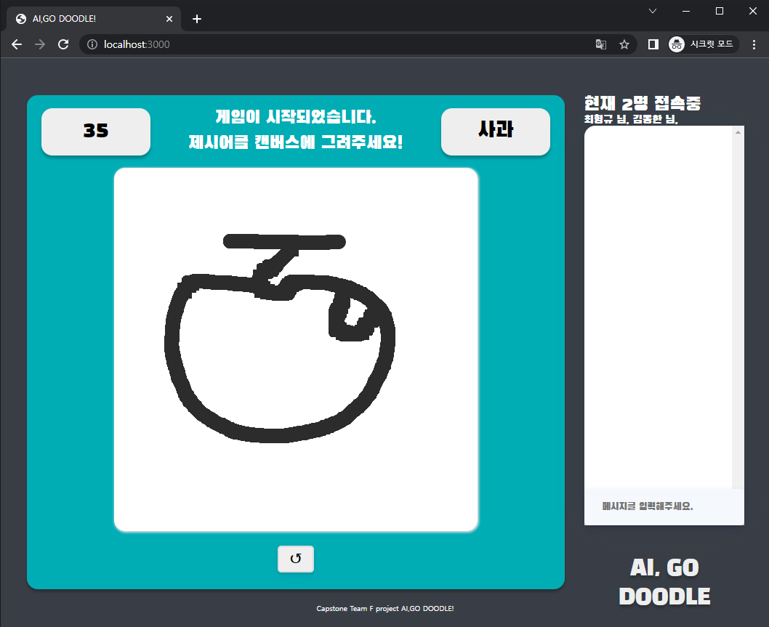
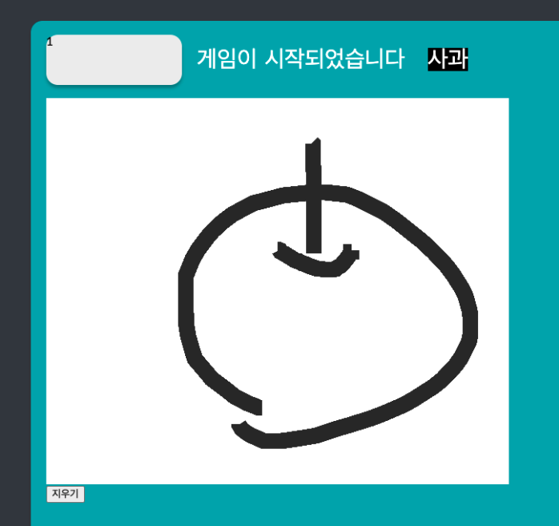
진행 상황 - Game
UI / UX 개선: 디자인, 글꼴, 채팅창 자동 스크롤 등

Slide 4
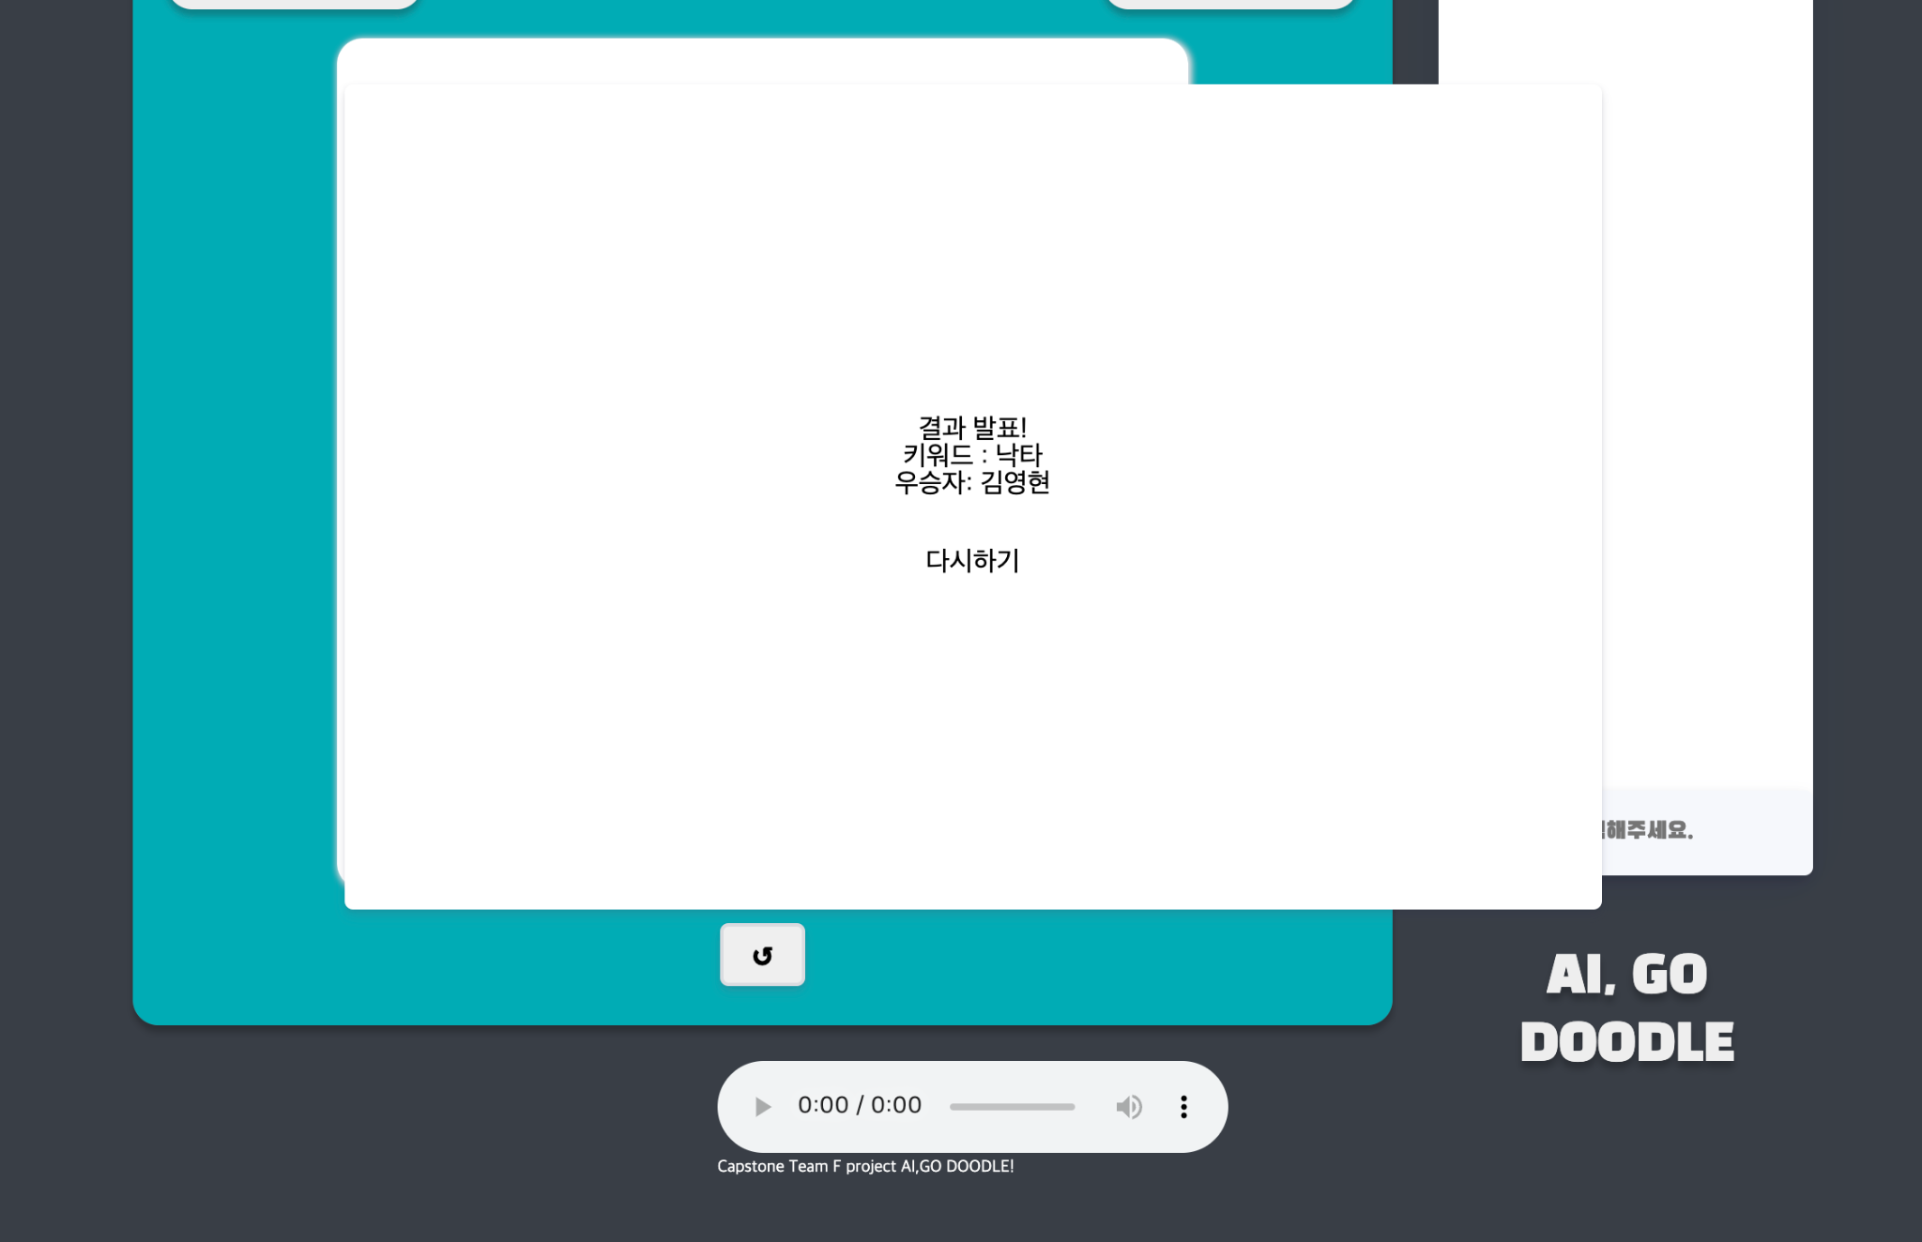
진행 상황 - Game
결과창 출력, 게임 재시작 기능, 게임 배경음악 삽입

Slide 5
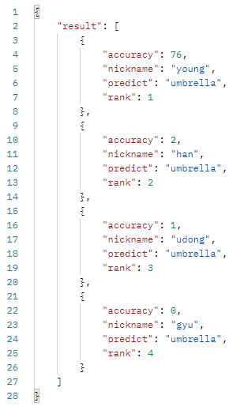
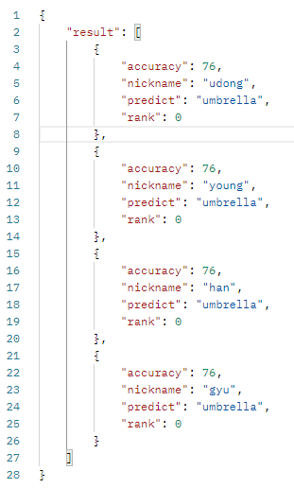
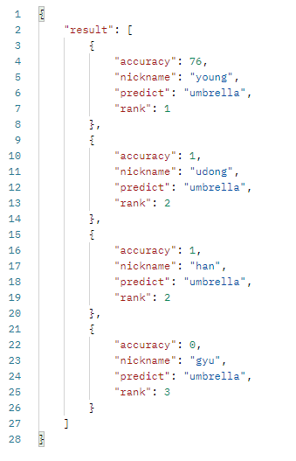
진행 상황 - AI 서버
서버에서 등수 매기고 받아오기
점수 모두 다를 경우
점수 모두 같을 경우
동일한 점수가 있을 경우

Slide 6
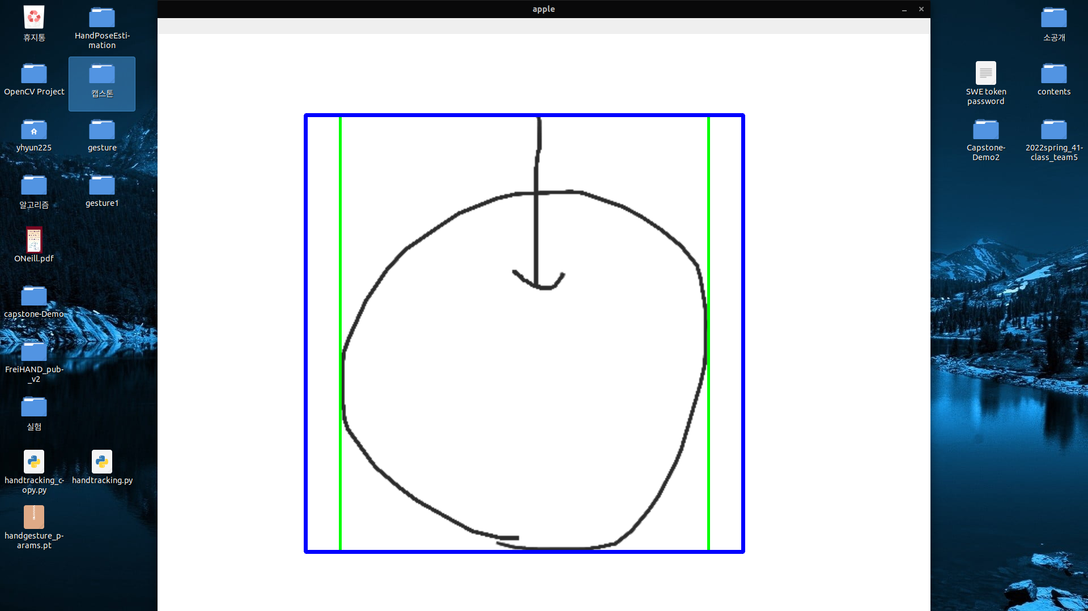
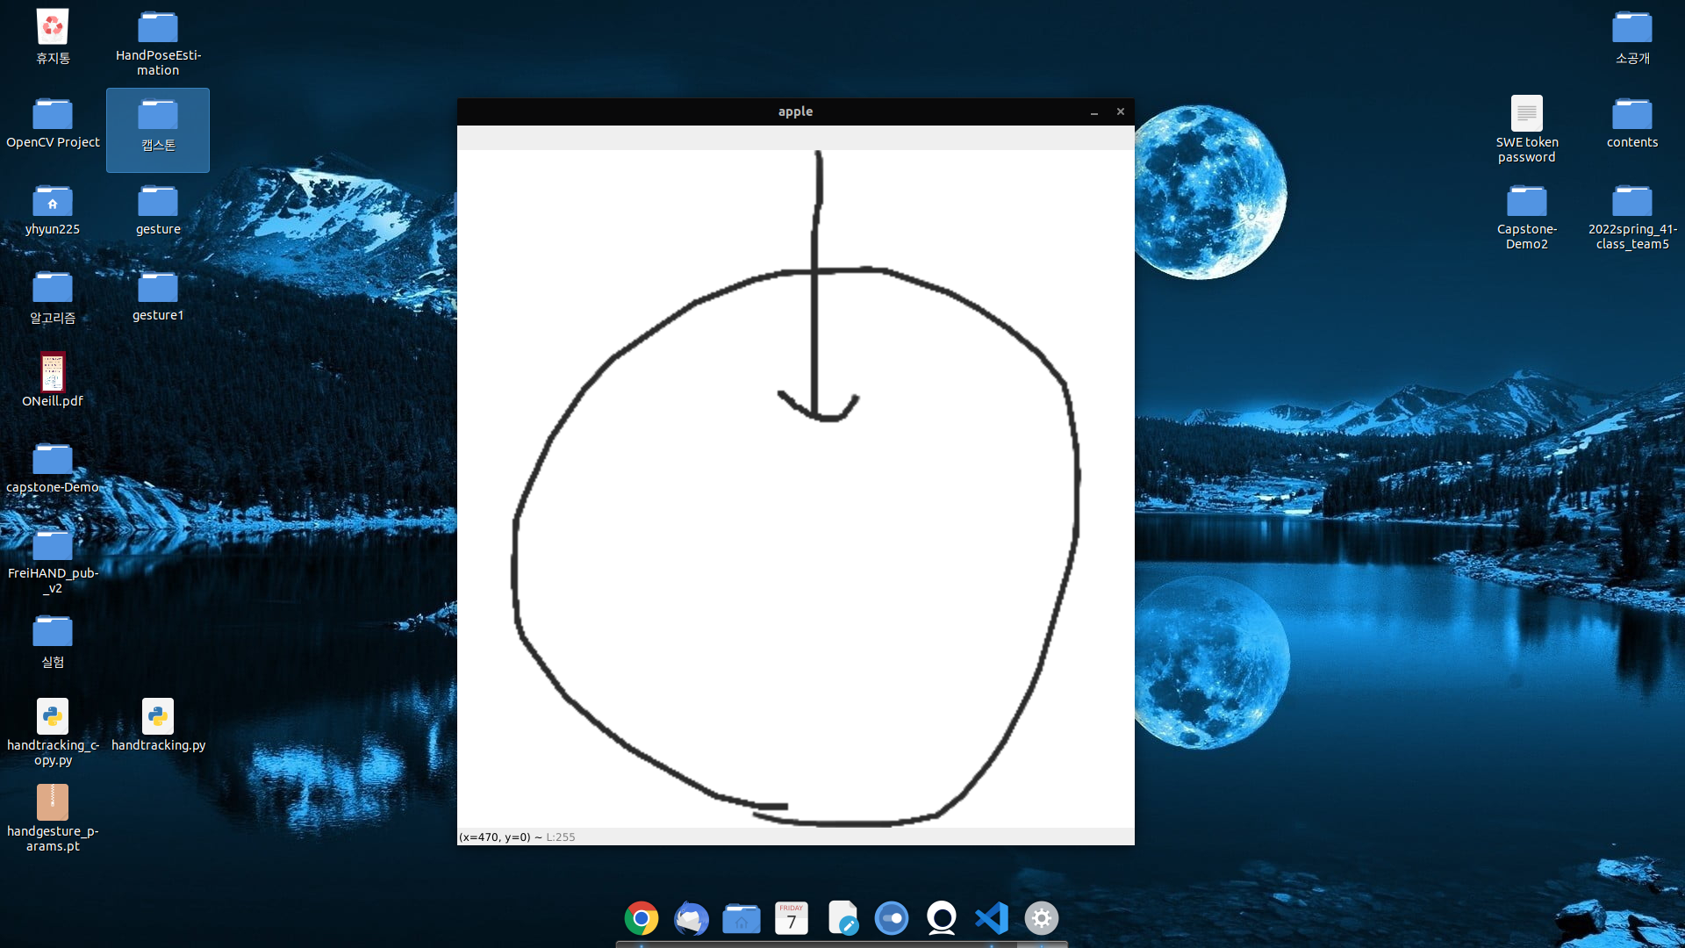
진행 상황 - 게임 서버 & AI 서버 연동
바운딩 박스 적용)
bounding box
- 가로와 세로의 resize 비율을 동일하게 적용하기 위해 정사각형의 바운딩 박스를 사용

Slide 7
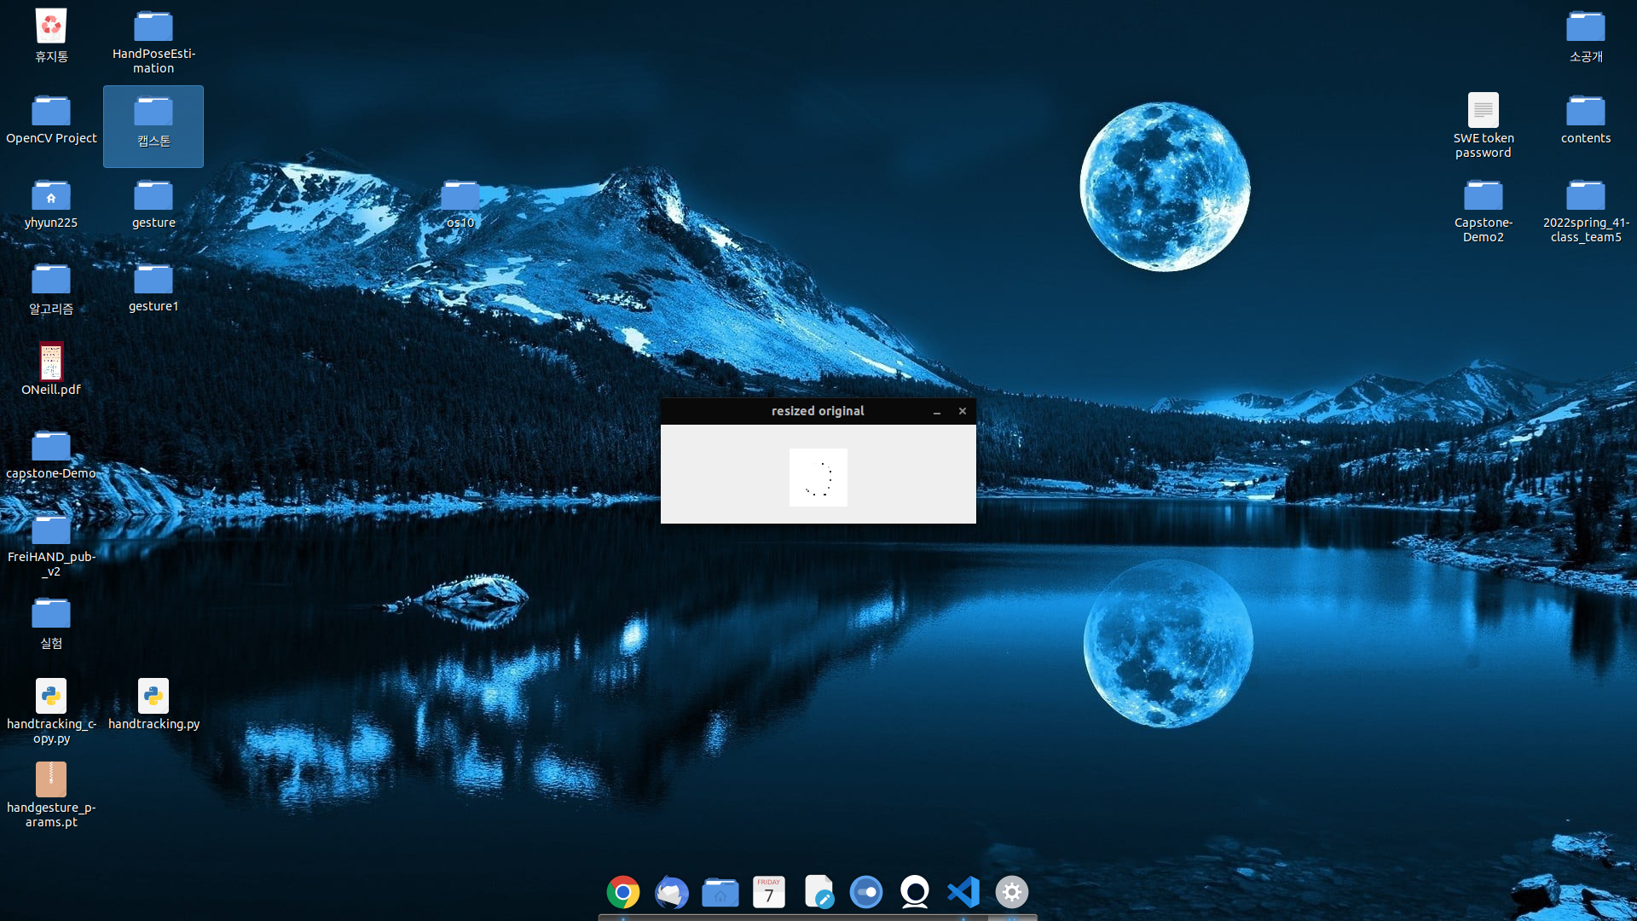

진행 상황 - 게임 서버 & AI 서버 연동
Resize 결과)
original -> resize (32x32)
original + bounding box-> resize (32x32)
- 바운딩 박스를 적용하면 축소되는 비율이 작아져 보다 많은 정보를 보존할 수 있음
- 기존의 실험에서 사용했던 동일한 크기의 캔버스에 보다 얇은 선으로 그림을 그려도 바람직한
결과를 내놓음

Slide 8
TO-DO
Game & All
A.I
리팩토링
배포
VM test
실제 게임 플레이와 데모영상 촬영
리팩토링
지금까지 했던 실험 결과 정리

Slide 9
Thank you

